Slide 1
VILNIAUS LOPŠELIO-DARŽELIO „MOLINUKAS“ RESPUBLIKINIS PROJEKTAS „GARDŽIOJI PYRAGO RIEKELĖ“
Parengė:
Ingrida Laužikienė,
Vilniaus lopšelio-darželio „Molinukas“ pavaduotoja ugdymui;
Asta Sėjūnaitė-Grinkevičienė,
Vilniaus lopšelio-darželio „Molinukas“ mokytoja metodininkė;
Miglė Garškienė,
Vilniaus lopšelio-darželio „Molinukas“ vyresnioji mokytoja;
Aldona Kačinskienė,
Vilniaus lopšelio-darželio „Molinukas“ mokytoja
VILNIUS
2023

Slide 2
Jau dešimtmetį lapkričio 6-ąją dieną Lietuvoje švenčiama Pyragų diena. Tą dieną visi kviečiami kepti pyragus ir pasidalinti šiluma ir gerumu.
Šia puikia proga, Vilniaus lopšelio-darželio „Molinukas“ pedagogės 2023 m. spalio 30 - lapkričio 10 dienomis organizavo respublikinį projektą „Gardžioji pyrago riekelė“. Projekto tikslas - suburti vaikus, tėvus (globėjus) ir mokytojus draugėn ir, veikiant drauge su vaikais, dovanoti dalelę gerumo ir džiugias emocijas aplinkiniams, ir tuo pat metu mokytis pajusti, kokia didelė laimė yra galėti dalintis savo kūrybos vaisiais.

Slide 3
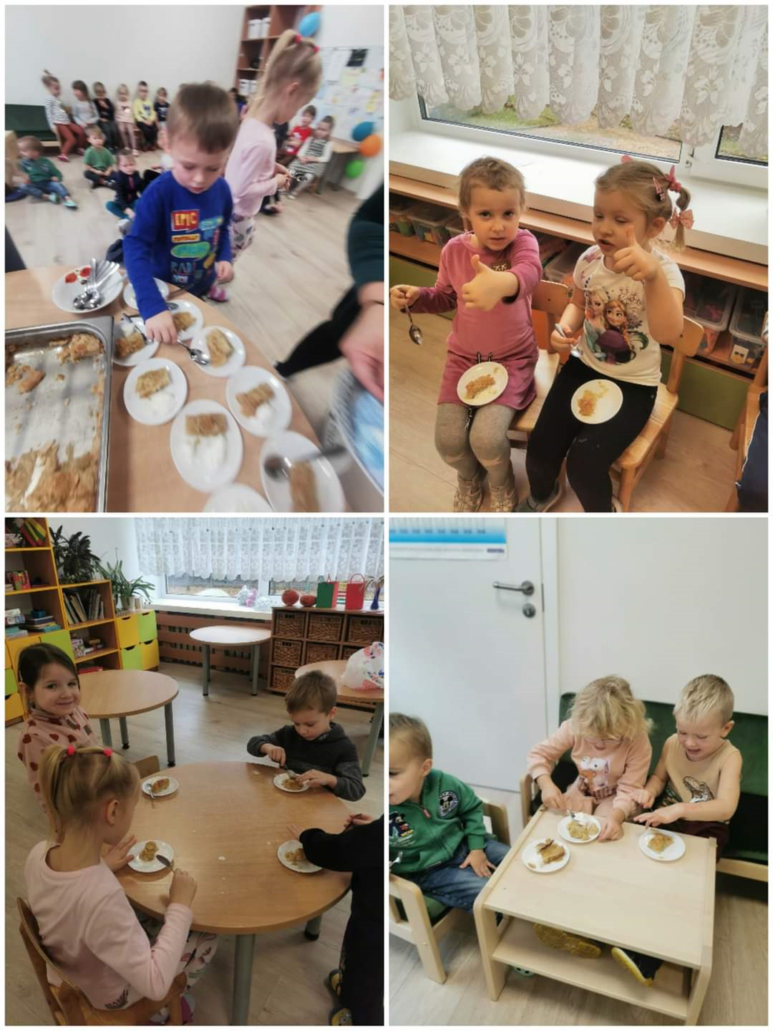

Slide 5
Projekto tikslas ir uždaviniai pasiekti, - pavyko suburti puikų bendraminčių būrį, respublikiniame projekte dalyvavo 70 pedagogų, tėvų (globėjų) iš visos Lietuvos, kurie drauge su ugdytiniais (vaikais) eksperimentuodami maisto produktais, patyrė kūrybos ir bendradarbiavimo džiaugsmą, kepė pyragus, mokėsi bendrauti vaišindamiesi prie žolelių arbatos ar pieno puodelio, o džiugiomis akimirkomis, įamžintomis nuotraukose, dalinosi facebook gupėje.

Slide 6
Projekto organizatoriai:
Lopšelio-darželio „Molinukas“mokytoja metodininkė Asta Sėjūnaitė-Grinkevičienė
Lopšelio-darželio „Molinukas“vyresioji mokytoja Miglė Garškienė Lopšelio-darželio „Molinukas“mokytoja Aldona Kačinskienė.
Projekto koordinatorė – Vilniaus lopšelio-darželio „Molinukas“ direktorės pavaduotoja ugdymui Ingrida Laužikienė.

